Slide 1


光 源-环境光
张 赐
Mail: educourse@163.com
CSDN博客地址:
http://blog.csdn.net/zhangci226

Slide 2
四种基本光源
环境光源（Ambient Light）
点光源（Point Light）
聚光源 （Spot Light）
方向光源（Directional light）

Slide 3
环境光（Ambient Light）
即使场景中的对象不是被直接照亮的，但它仍然是可见的。这是因为有光线间接从附近物体反射出来。

Slide 4
环境光（Ambient Light）
即使场景中的对象不是被直接照亮的，但它仍然是可见的。这是因为有光线间接从附近物体反射出来。
我们使用环境光来模拟这种间接光照效果。

Slide 5

环境光（Ambient Light）
环境光包含3个颜色分量
$$I_{a}=\left[\begin{matrix}I_{ar} \\ I_{ag} \\ I_{ab}\end{matrix}\right]$$

Slide 6
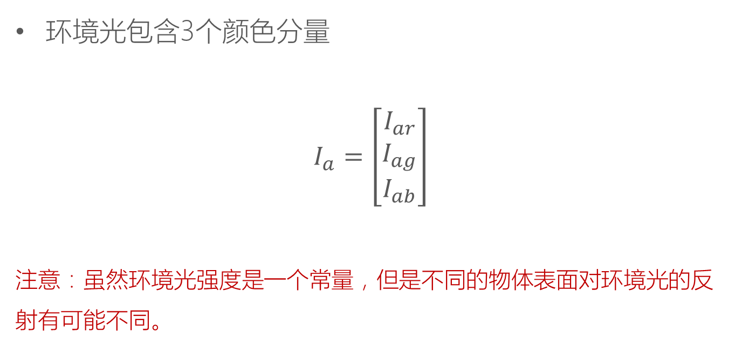
环境光（Ambient Light）
环境光包含3个颜色分量
$$I_{a}=\left[\begin{matrix}I_{ar} \\ I_{ag} \\ I_{ab}\end{matrix}\right]$$
注意：虽然环境光强度是一个常量，但是不同的物体表面对环境光的反射有可能不同。

Slide 7
THANKS
本课程由 张赐 提供
CSDN网站：www.csdn.net
企业服务：http://ems.csdn.net/
人才服务：http://job.csdn.net/
CTO俱乐部：http://cto.csdn.net/
高校俱乐部：http://student.csdn.net/
程序员杂志：http://programmer.csdn.net/
CODE平台：https://code.csdn.net/
项目外包：http://www.csto.com/
CSDN博客：http://blog.csdn.net/
CSDN论坛：http://bbs.csdn.net/
CSDN下载：http://download.csdn.net/

